Slide 1
Classical and Quantum-Inspired Tabu Search for Solving 0/1 Knapsack Problem
Author：Yao-Hsin Chou、Yi-Jyuan Yang、Chia-Hui Chiu
Source：2011 IEEE International Conference on Systems, Man, and Cybernetics, P1364~1369
2011 Genetic and Evolutionary Computation Conference, P55~56
SJR： 0.169
0.417

Slide 2
CONTENTS
https://www.ypppt.com/
01
Introduction
03
Problem and Results
02
Quantum-Inspired Tabu Search
04
Population-enhanced QTS

Slide 3
1
Introduction

Slide 4
Introduction
傳統元啟發式演算法
可以用來解決非常複雜的問題
SA、TS、GA、PSO、ACO等
量子元啟發式演算法
將量子特性運用到元啟發式演算法，提升搜索能力和效能
QEA、QACO、QGA、QTS等
QEA、QACO、QGA、QTS等

Slide 5
2
Quantum-Inspired Tabu Search

Slide 6
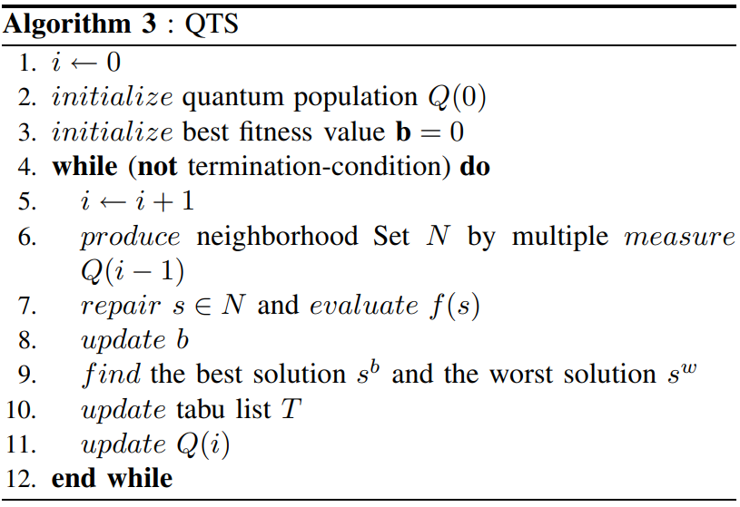

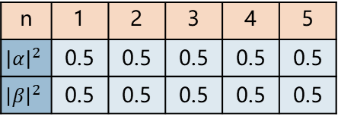
Quantum-Inspired Tabu Search (QTS)
0/1 背包問題
在有限重量內拿到最高價值
weight = [1,2,3,4,5]
value = [6,7,8,9,10]
C = 6
每個量子位元的量子態
初始化 (i = 0)
Q(0)
n | 1 | 2 | 3 | 4 | 5
$${\left|α\right|}^{2}$$ | 0.5 | 0.5 | 0.5 | 0.5 | 0.5
$${\left|β\right|}^{2}$$ | 0.5 | 0.5 | 0.5 | 0.5 | 0.5
b(最佳解) = 0
$q=α\text{|0⟩}+β\text{|}\text{1}\text{⟩}=\frac{1}{\sqrt{2}} \text{|0⟩}+$ $\frac{1}{\sqrt{2}} \text{|}\text{1}\text{⟩}$

Slide 7
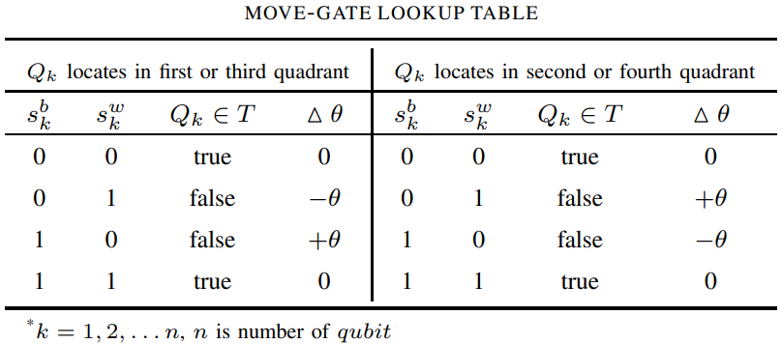
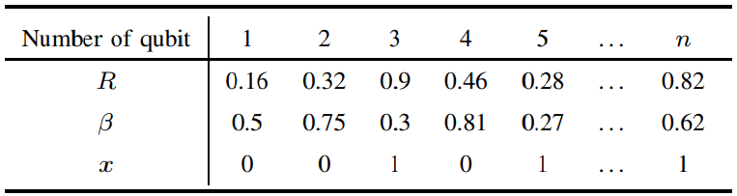

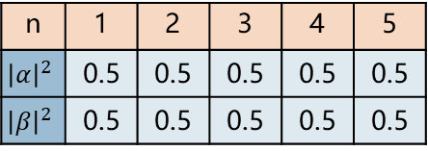



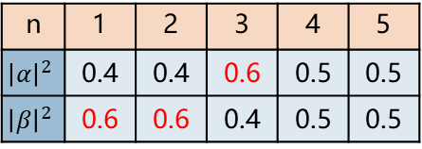



Quantum-Inspired Tabu Search (QTS)
$$\text{|}\text{1}\text{⟩}$$
0/1 背包問題
weight = [1,2,3,4,5]
value = [6,7,8,9,10]
C = 6
$$+θ$$
$$−θ$$
$$−\text{|0⟩}$$
$$\text{|0⟩}$$
i = 1
$$−\text{|}\text{1}\text{⟩}$$
Q(0)
N (鄰居解)
b = 13
Q(1)
量子位元測量
n | 1 | 2 | 3 | 4 | 5
$${\left|α\right|}^{2}$$ | 0.5 | 0.5 | 0.5 | 0.5 | 0.5
$${\left|β\right|}^{2}$$ | 0.5 | 0.5 | 0.5 | 0.5 | 0.5
 | weight
00100 | 3
11000 | 3
01001 | 7
 | weight | value
00100 | 3 | 8
11000 | 3 | 13
00001 | 5 | 10
n | 1 | 2 | 3 | 4 | 5
$${\left|α\right|}^{2}$$ | 0.4 | 0.4 | 0.6 | 0.5 | 0.5
$${\left|β\right|}^{2}$$ | 0.6 | 0.6 | 0.4 | 0.5 | 0.5
 | weight | value
00100 | 3 | 8
11000 | 3 | 13
00001 | 5 | 10
0~1的隨機數
qubit為0的機率
$$γ>β→χ=1$$

Slide 8
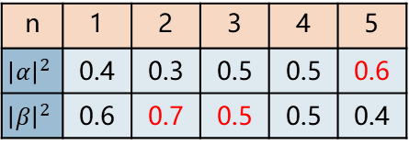
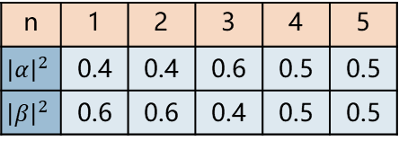
Quantum-Inspired Tabu Search (QTS)
0/1 背包問題
weight = [1,2,3,4,5]
value = [6,7,8,9,10]
C = 6
i = 2
Q(1)
N (鄰居解)
b = 21
Q(2)
 | weight | value
11100 | 6 | 21
10001 | 6 | 16
01010 | 6 | 16
n | 1 | 2 | 3 | 4 | 5
$${\left|α\right|}^{2}$$ | 0.4 | 0.4 | 0.6 | 0.5 | 0.5
$${\left|β\right|}^{2}$$ | 0.6 | 0.6 | 0.4 | 0.5 | 0.5
 | weight
11100 | 6
10011 | 10
01011 | 7
 | weight | value
11100 | 6 | 21
10001 | 6 | 16
01010 | 6 | 16
n | 1 | 2 | 3 | 4 | 5
$${\left|α\right|}^{2}$$ | 0.4 | 0.3 | 0.5 | 0.5 | 0.6
$${\left|β\right|}^{2}$$ | 0.6 | 0.7 | 0.5 | 0.5 | 0.4

Slide 9
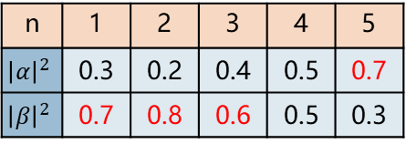
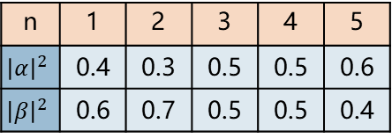
Quantum-Inspired Tabu Search (QTS)
0/1 背包問題
weight = [1,2,3,4,5]
value = [6,7,8,9,10]
C = 6
i = 3
Q(2)
N (鄰居解)
b = 21
Q(3)
 | weight | value
11100 | 6 | 21
01010 | 6 | 16
01100 | 5 | 15
n | 1 | 2 | 3 | 4 | 5
$${\left|α\right|}^{2}$$ | 0.4 | 0.3 | 0.5 | 0.5 | 0.6
$${\left|β\right|}^{2}$$ | 0.6 | 0.7 | 0.5 | 0.5 | 0.4
 | weight
11101 | 11
11010 | 7
00001 | 5
 | weight | value
11100 | 6 | 21
01010 | 6 | 16
00001 | 5 | 10
n | 1 | 2 | 3 | 4 | 5
$${\left|α\right|}^{2}$$ | 0.3 | 0.2 | 0.4 | 0.5 | 0.7
$${\left|β\right|}^{2}$$ | 0.7 | 0.8 | 0.6 | 0.5 | 0.3

Slide 10
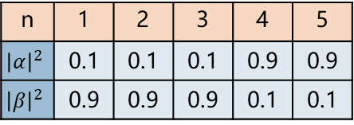
Quantum-Inspired Tabu Search (QTS)
0/1 背包問題
weight = [1,2,3,4,5]
value = [6,7,8,9,10]
C = 6
i = t
Q(i-1)
N (鄰居解)
n | 1 | 2 | 3 | 4 | 5
$${\left|α\right|}^{2}$$ | 0.1 | 0.1 | 0.1 | 0.9 | 0.9
$${\left|β\right|}^{2}$$ | 0.9 | 0.9 | 0.9 | 0.1 | 0.1
 | weight
11101 | 11
11100 | 6
11100 | 6
 | weight | value
11100 | 6 | 21
11100 | 6 | 21
11100 | 6 | 21
b = 21
[11100]

Slide 11
3
Problem and Results

Slide 12
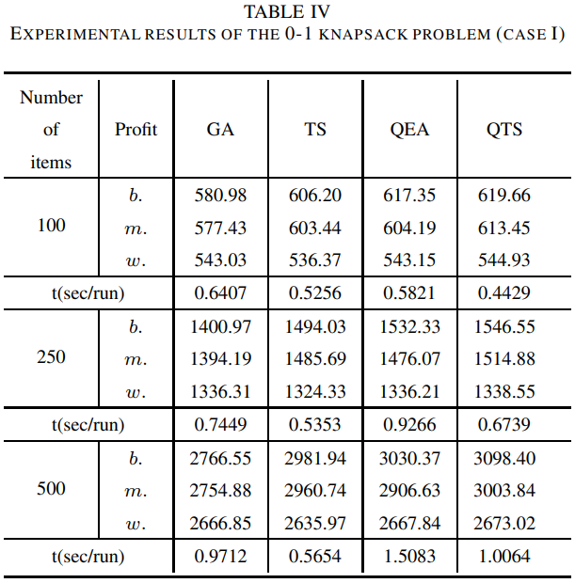
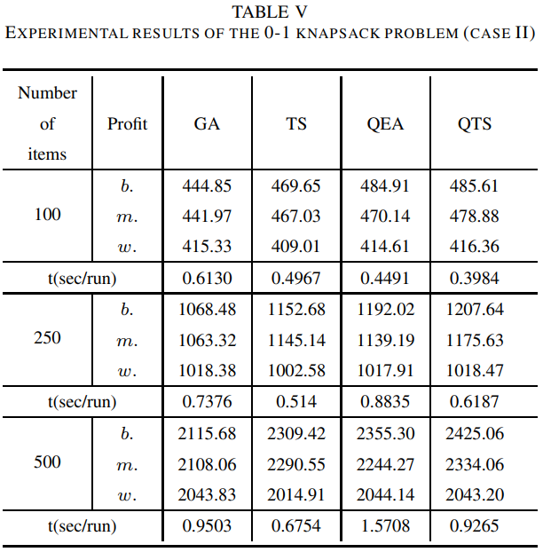


Problem and Results
case Ⅰ
$p_{k}$ = $w_{K}+5，w_{K}$ $∈[1, 10]$
case Ⅱ
$p_{k}$ = $w_{K}+l_{k}$， $w_{K}$ $∈[1, 10]、$ $l_{k}∈[0, 5]$
b：最佳解平均
m：平均解平均
w：最差解平均

Slide 13
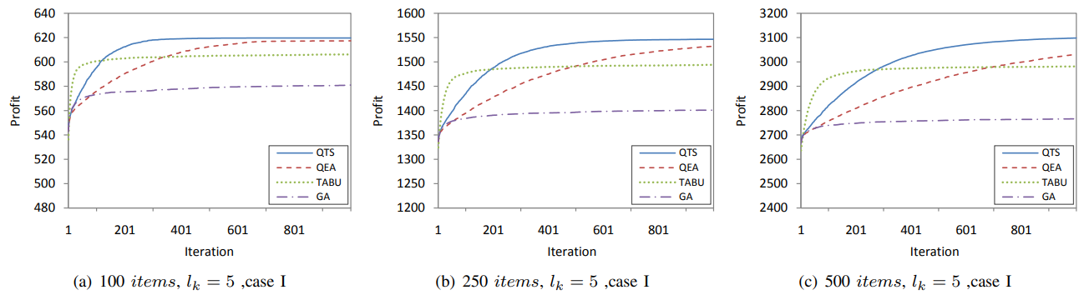

Problem and Results
case Ⅰ
$p_{k}$ = $w_{K}+5，w_{K}$ $∈[1, 10]$

Slide 14
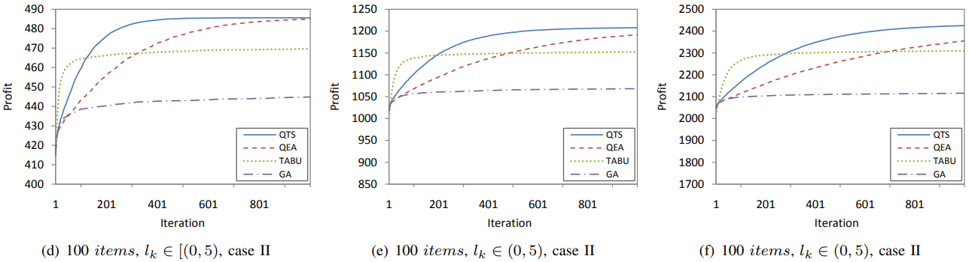

Problem and Results
case Ⅱ
$p_{k}$ = $w_{K}+l_{k}$， $w_{K}$ $∈[1, 10]、$ $l_{k}∈[0, 5]$

Slide 15
Problem and Results
QTS是一種量子元啟發式演算法，結合量子特性和TS，提升局部和全域搜索的能力
效能和最佳解都比其他啟發式演算法好

Slide 16
4
Population-enhanced QTS

Slide 17


Population-enhanced QTS
在量子啟發式演算法中，QTS是最簡單且最容易複製實驗的
QTS的效能和最佳解比其他元啟發式演算法好
但只參考最佳和最差解，其他生成的鄰居解都被浪費
如果想調整某個解的振幅，必須考慮所有其他解的振幅 (Grover演算法)
$q=\frac{1}{\sqrt{2}} ( \text{|0⟩}+$ $\text{|}\text{1}\text{⟩}\text{)} ⨂\frac{1}{\sqrt{2}} ( \text{|0⟩}+\text{ |}\text{1}\text{⟩}\text{)}$
$=\frac{1}{2} ( \text{|0}\text{0}\text{⟩}+$ $\text{|}\text{0}\text{1}\text{⟩} \text{+} \text{|}\text{1}\text{0⟩}+\text{|}\text{1}\text{1}\text{⟩}\text{)}$
00
01
10
11
Notes:
如果想調整某個解的振幅，必須考慮所有其他解的振幅
因此，如何將其他組解的資訊反應到量子態上是非常重要的

Slide 18

Population-enhanced QTS
在量子啟發式演算法中，QTS是最簡單且最容易複製實驗的
QTS的效能和最佳解比其他元啟發式演算法好
但只參考最佳和最差解，其他生成的鄰居解都被浪費
如果想調整某個解的振幅，必須考慮所有其他解的振幅 (Grover演算法)
平均
$\frac{1}{2} ( \text{|0}\text{0}\text{⟩}+$ $\text{|}\text{0}\text{1}\text{⟩} \text{−} \text{|}\text{1}\text{0⟩}+\text{|}\text{1}\text{1}\text{⟩}\text{)}$
00
01
10
11
Notes:
如果想調整某個解的振幅，必須考慮所有其他解的振幅
因此，如何將其他組解的資訊反應到量子態上是非常重要的

Slide 19
Population-enhanced QTS
在量子啟發式演算法中，QTS是最簡單且最容易複製實驗的
QTS的效能和最佳解比其他元啟發式演算法好
但只參考最佳和最差解，其他生成的鄰居解都被浪費
如果想調整某個解的振幅，必須考慮所有其他解的振幅 (Grover演算法)
平均
如何將其他組解的資訊反應到量子態上？
00
01
10
11
Notes:
如果想調整某個解的振幅，必須考慮所有其他解的振幅
因此，如何將其他組解的資訊反應到量子態上是非常重要的

Slide 20
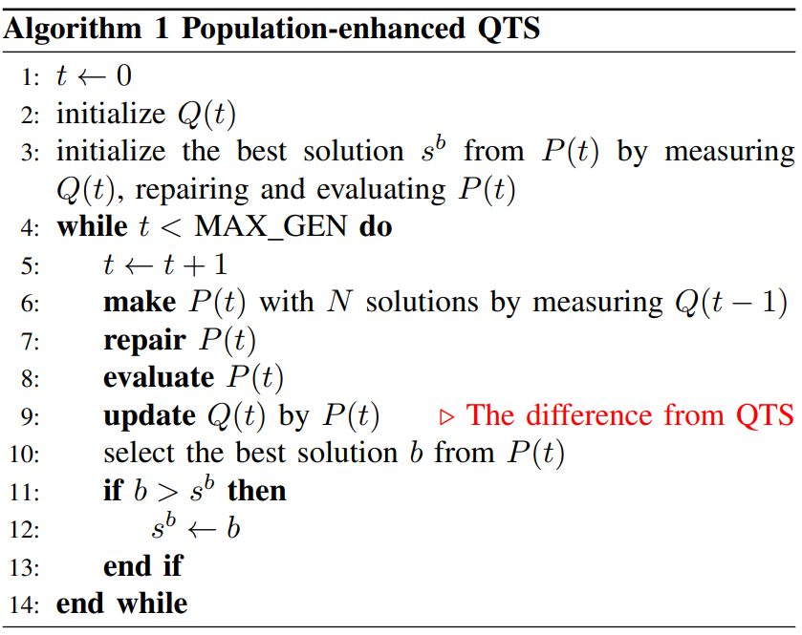
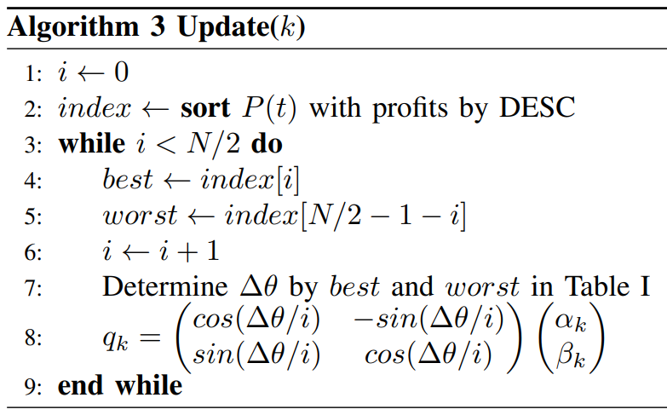
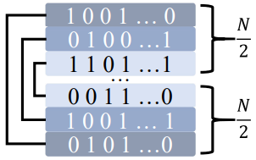
Population-enhanced QTS
可以有效利用產生的解

Slide 21

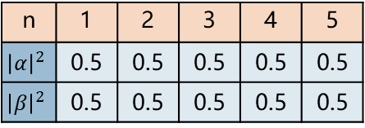
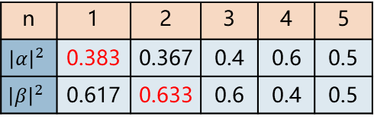
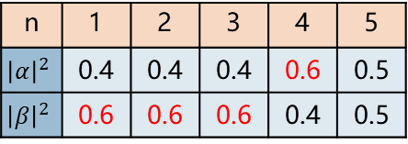
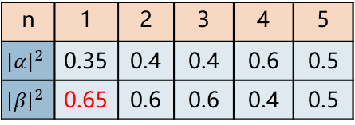


Population-enhanced QTS
i = 0
Q(0)
Q(1)
n | 1 | 2 | 3 | 4 | 5
$${\left|α\right|}^{2}$$ | 0.383 | 0.367 | 0.4 | 0.6 | 0.5
$${\left|β\right|}^{2}$$ | 0.617 | 0.633 | 0.6 | 0.4 | 0.5
n | 1 | 2 | 3 | 4 | 5
$${\left|α\right|}^{2}$$ | 0.5 | 0.5 | 0.5 | 0.5 | 0.5
$${\left|β\right|}^{2}$$ | 0.5 | 0.5 | 0.5 | 0.5 | 0.5
n | 1 | 2 | 3 | 4 | 5
$${\left|α\right|}^{2}$$ | 0.35 | 0.4 | 0.4 | 0.6 | 0.5
$${\left|β\right|}^{2}$$ | 0.65 | 0.6 | 0.6 | 0.4 | 0.5
n | 1 | 2 | 3 | 4 | 5
$${\left|α\right|}^{2}$$ | 0.4 | 0.4 | 0.4 | 0.6 | 0.5
$${\left|β\right|}^{2}$$ | 0.6 | 0.6 | 0.6 | 0.4 | 0.5
b = 0
i = 1
N (鄰居解)
b = 21
 | weight
00010 | 4
11001 | 8
10110 | 8
00101 | 8
10101 | 9
01010 | 6
 | weight | value
00010 | 4 | 9
10001 | 6 | 16
10010 | 5 | 15
00001 | 5 | 10
11100 | 6 | 21
01010 | 6 | 16
 | weight | value
11100 | 6 | 21
10001 | 6 | 16
01010 | 6 | 16
10010 | 5 | 15
00001 | 5 | 10
00010 | 4 | 9
越好和越差的解會影響量子態越多
 | weight | value
11100 | 6 | 21
10001 | 6 | 16
01010 | 6 | 16
10010 | 5 | 15
00001 | 5 | 10
00010 | 4 | 9
 | weight | value
11100 | 6 | 21
10001 | 6 | 16
01010 | 6 | 16
10010 | 5 | 15
00001 | 5 | 10
00010 | 4 | 9
 | weight | value
11100 | 6 | 21
10001 | 6 | 16
01010 | 6 | 16
10010 | 5 | 15
00001 | 5 | 10
00010 | 4 | 9
修復
降序
0.033
0.05
0.1
$$\frac{△θ}{3}$$
$$\frac{△θ}{2}$$
$$△θ$$
Notes:
目前是採5組(10個解)

Slide 22
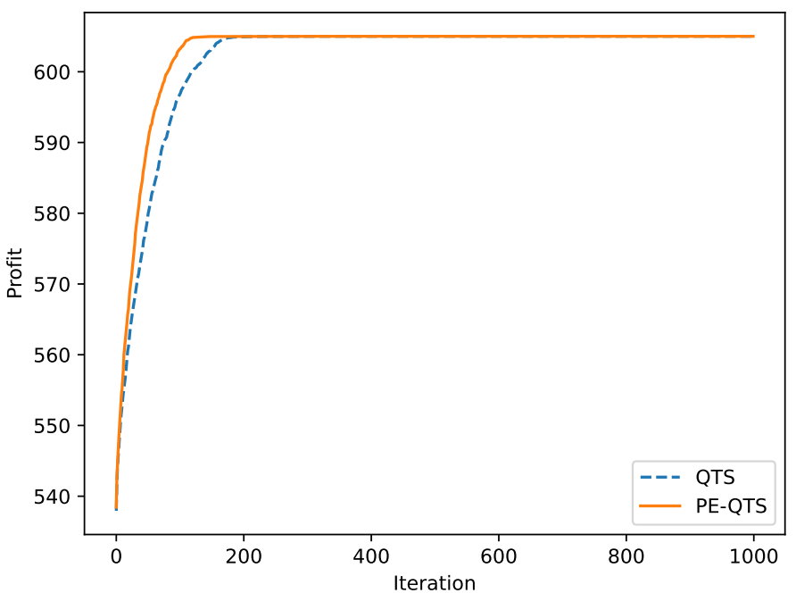
Population-enhanced QTS
case Ⅰ
$p_{k}$ = $w_{K}+5$， $w_{K}$is uniformly random， $w_{K}$ $∈\left[1, 10\right]$
100 items, 100 experiments, 5 times rotation, angle: 0.01, total time: 693s

Slide 23
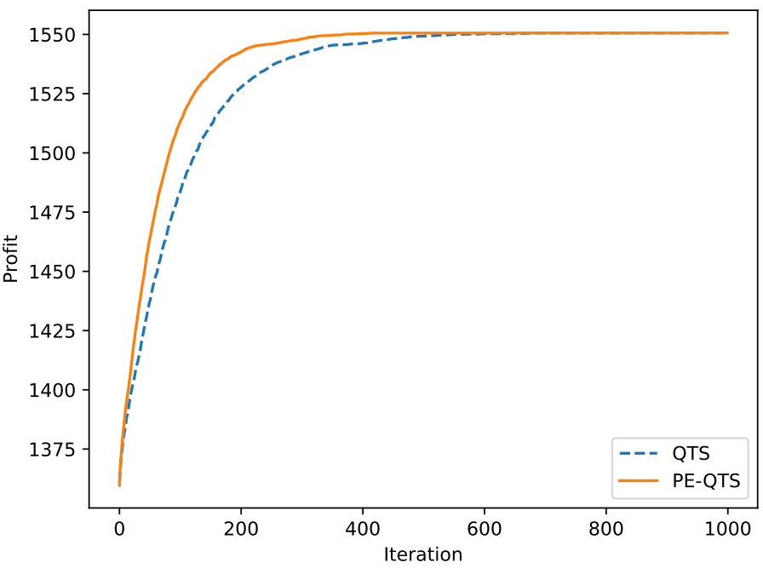
Population-enhanced QTS
case Ⅰ
$p_{k}$ = $w_{K}+5$， $w_{K}$is uniformly random， $w_{K}$ $∈\left[1, 10\right]$
250 items, 100 experiments, 5 times rotation, angle: 0.01, total time: 1644s

Slide 24
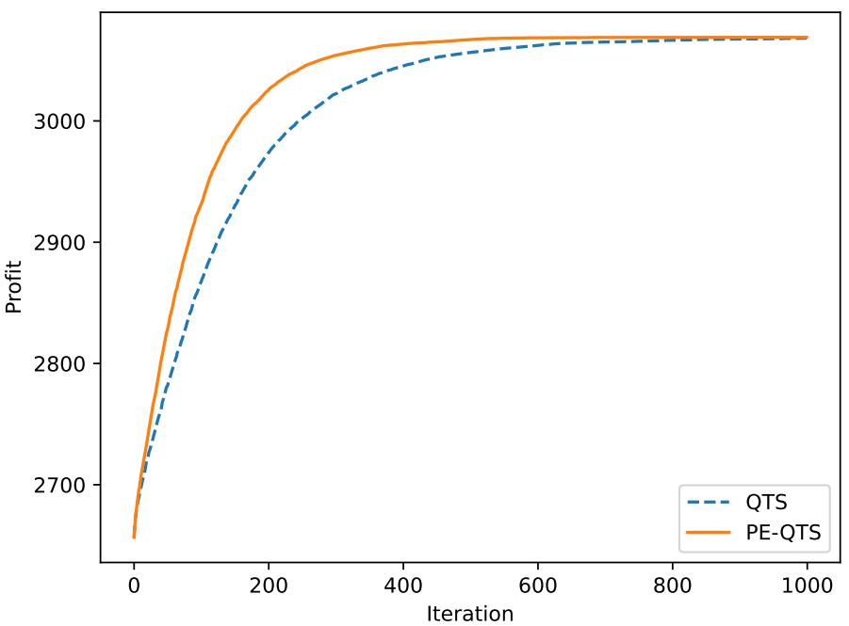
Population-enhanced QTS
case Ⅰ
$p_{k}$ = $w_{K}+5$， $w_{K}$is uniformly random， $w_{K}$ $∈\left[1, 10\right]$
500 items, 100 experiments, 5 times rotation, angle: 0.01, total time: 2896s

Slide 25
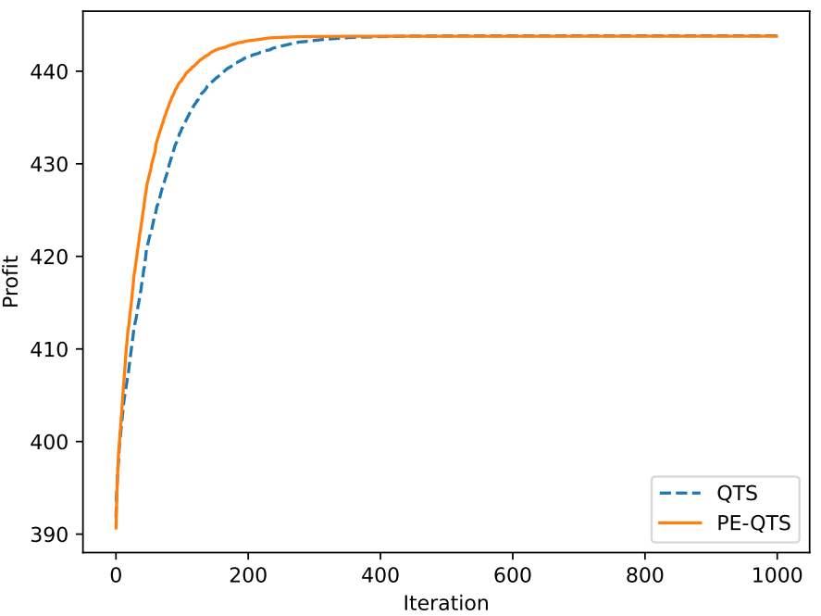
Population-enhanced QTS
case Ⅱ
$p_{k}$ = $w_{K}+l_{k}$， $w_{K}$ and $l_{k}$ is uniformly random ， $w_{K}$ $∈[1, 10]、$ $l_{k}∈[0, 5]$
100 items, 100 experiments, 5 times rotation, angle: 0.01, total time: 695s

Slide 26
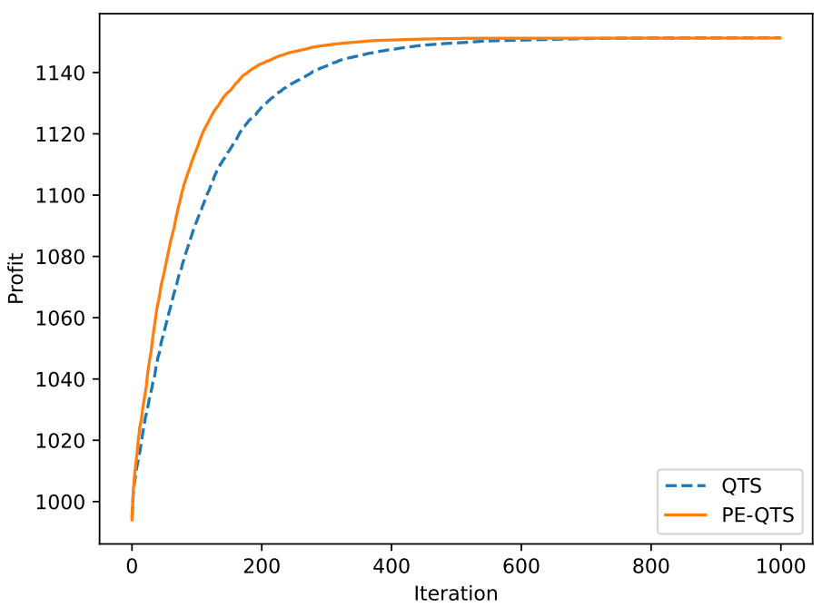
Population-enhanced QTS
case Ⅱ
$p_{k}$ = $w_{K}+l_{k}$， $w_{K}$ and $l_{k}$ is uniformly random ， $w_{K}$ $∈[1, 10]、$ $l_{k}∈[0, 5]$
250 items, 100 experiments, 5 times rotation, angle: 0.01, total time: 1626s

Slide 27
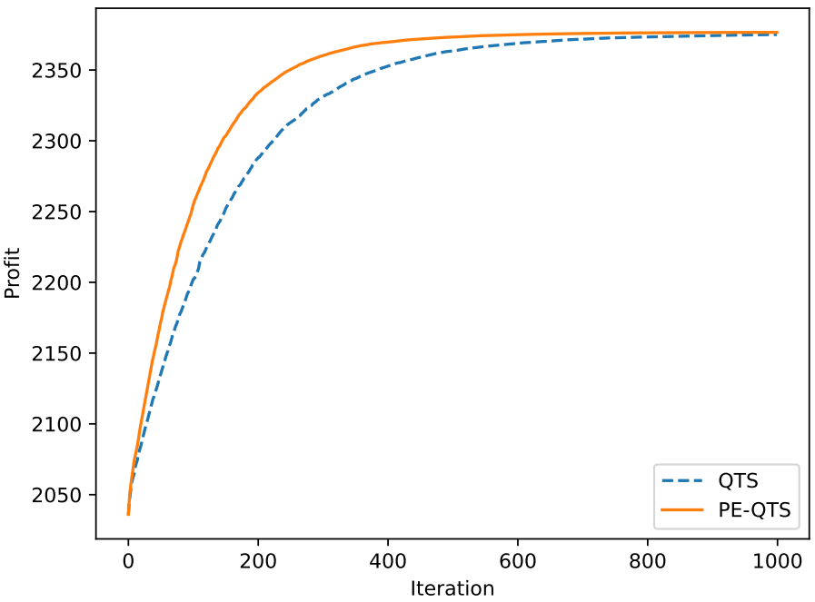
Population-enhanced QTS
case Ⅱ
$p_{k}$ = $w_{K}+l_{k}$， $w_{K}$ and $l_{k}$ is uniformly random ， $w_{K}$ $∈[1, 10]、$ $l_{k}∈[0, 5]$
500 items, 100 experiments, 5 times rotation, angle: 0.01, total time: 2872s

Slide 28
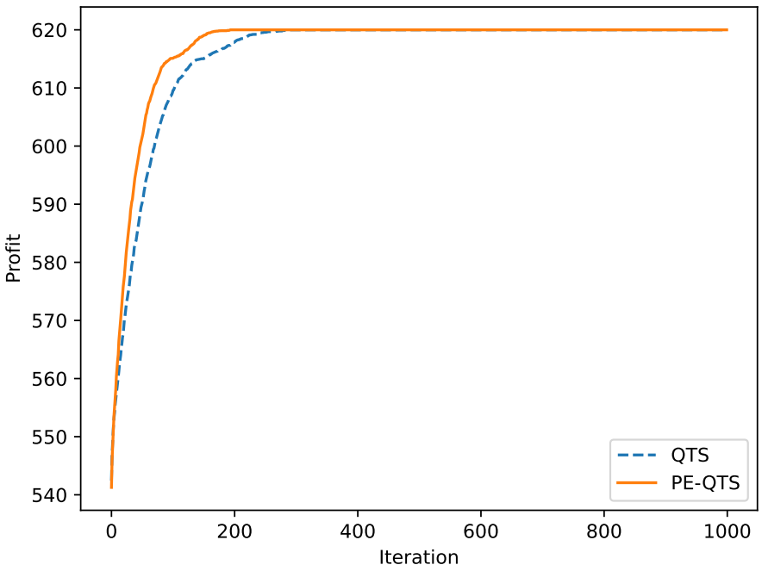
Population-enhanced QTS
case Ⅲ
$p_{k}$ = $w_{K}+5$， $w_{K}$ is generated sequentially， $w_{K}$ $∈ℤ：1≤w_{K}≤10$
100 items, 100 experiments, 5 times rotation, angle: 0.01, total time: 849s

Slide 29
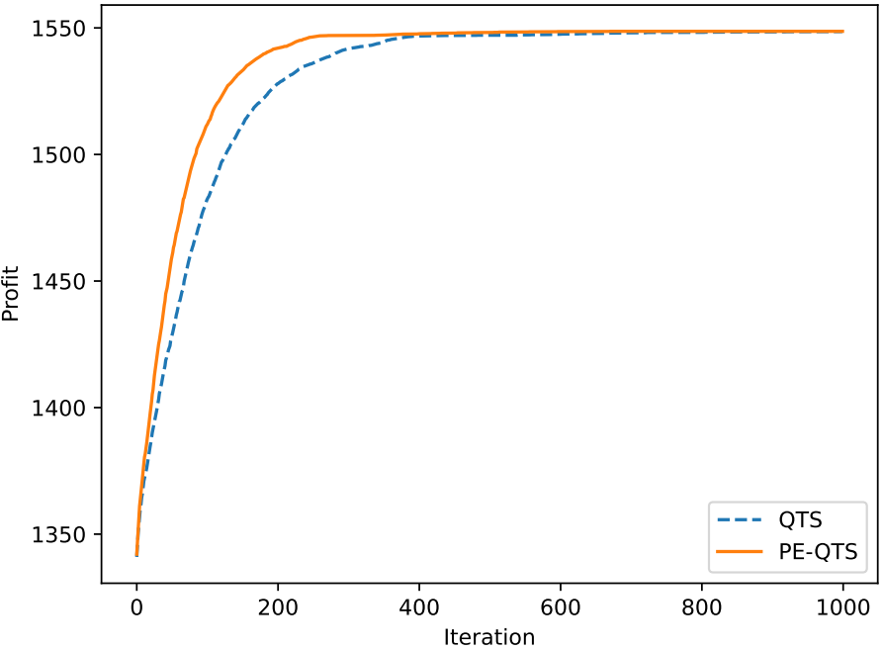
Population-enhanced QTS
case Ⅲ
$p_{k}$ = $w_{K}+5$， $w_{K}$ is generated sequentially， $w_{K}$ $∈ℤ：1≤w_{K}≤10$
250 items, 100 experiments, 5 times rotation, angle: 0.01, total time: 1596s

Slide 30
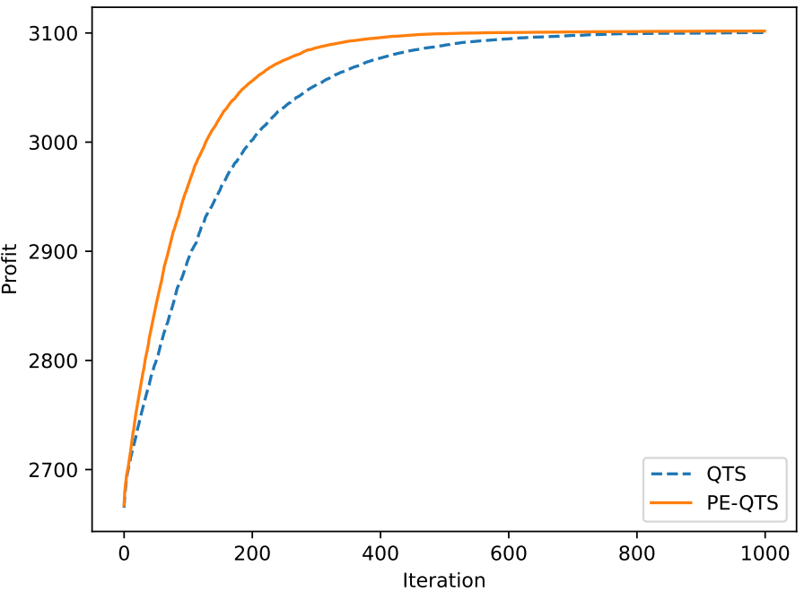
Population-enhanced QTS
case Ⅲ
$p_{k}$ = $w_{K}+5$， $w_{K}$ is generated sequentially， $w_{K}$ $∈ℤ：1≤w_{K}≤10$
500 items, 100 experiments, 5 times rotation, angle: 0.01, total time: 2834s

Slide 31
Population-enhanced QTS
透過參考多組解並根據解的好壞程度調整旋轉角度，提升QTS搜尋最佳解的能力
在簡單的0/1背包問題中，效率比QTS高30%，如果問題越複雜可以提升越多
我們增加一些流程但沒有額外增加參數，保留QTS簡單且容易複製實驗的特性

Slide 32
Thanks！

